Slide 1
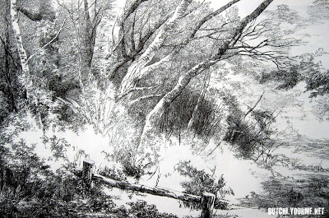
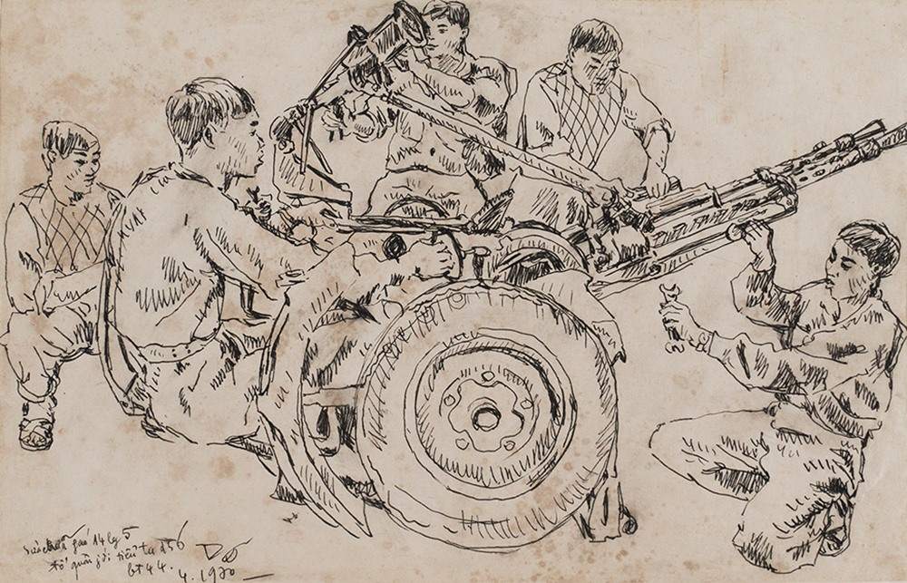
TRANH CHẤT LIỆU CHÌ THAN

Slide 2
TĨNH VẬT CHÌ THAN

Slide 3
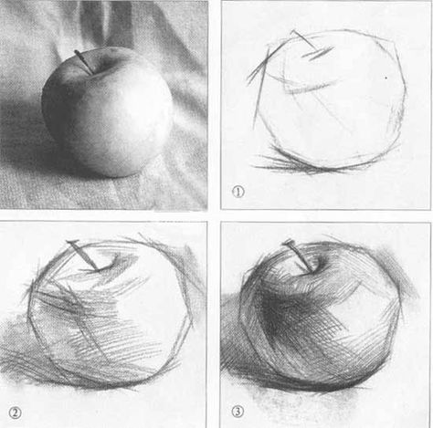
CÁC BƯỚC THỰC HÀNH VẼ TĨNH VẬT CHÌ THAN

Slide 5
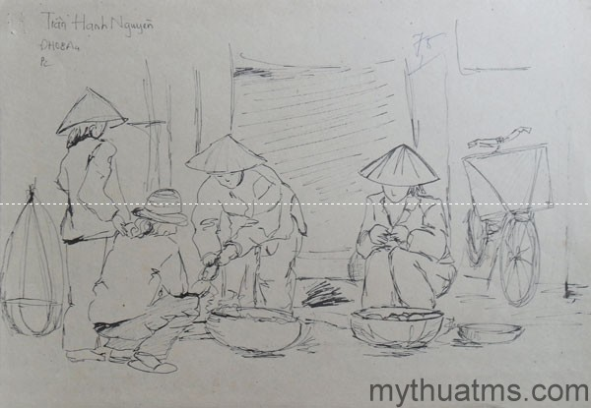
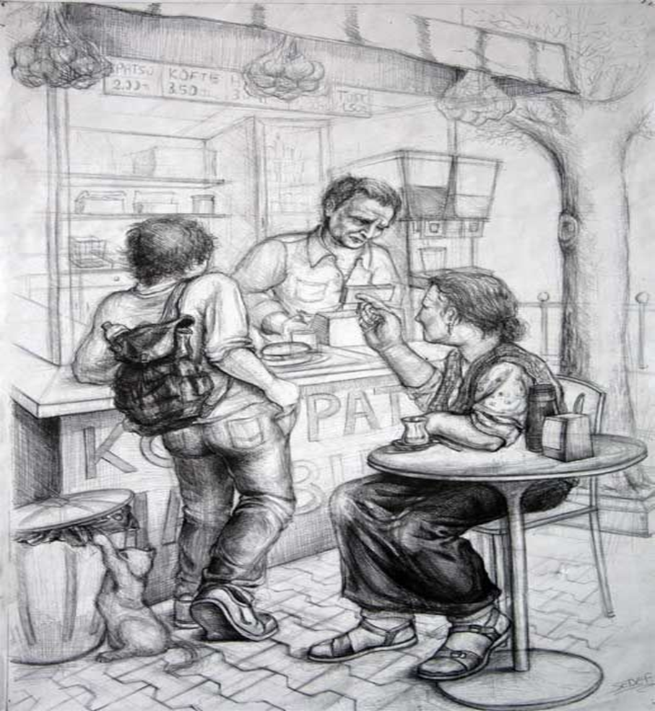
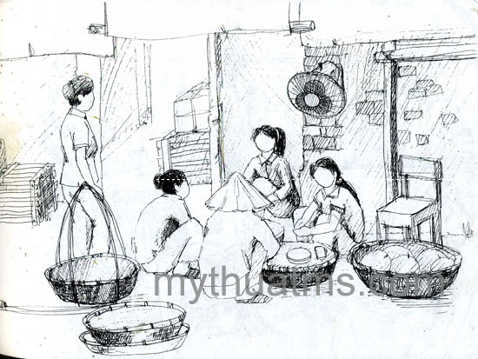

Slide 6
VẼ KHỐI CƠ BẢN

Slide 7
THỰC HÀNH THỂ HIỆN LẠI MẪU VẼ BẰNG CHÌ ĐEN

